Slide 1
СМЕШАННОЕ И БЕЗОТМЕТОЧНОЕ ОБУЧЕНИЕ С ИСПОЛЬЗОВАНИЕМ МЭШ
06.09.2017

Slide 2
На занятии мы ответим на важные вопросы:
1) Как в условиях безотметочного обучения мотивировать учащихся
на достижение хороших результатов? 2) Что такое «критериальное оценивание», и почему оно так важно
в современной школе? 3) Как с помощью таких ресурсов, как ClassDoJo добиться лучших
результатов в усвоении материала? 4) Как использовать ClassDoJo в качестве мини-соцсети
для учеников и родителей класса.

Slide 7
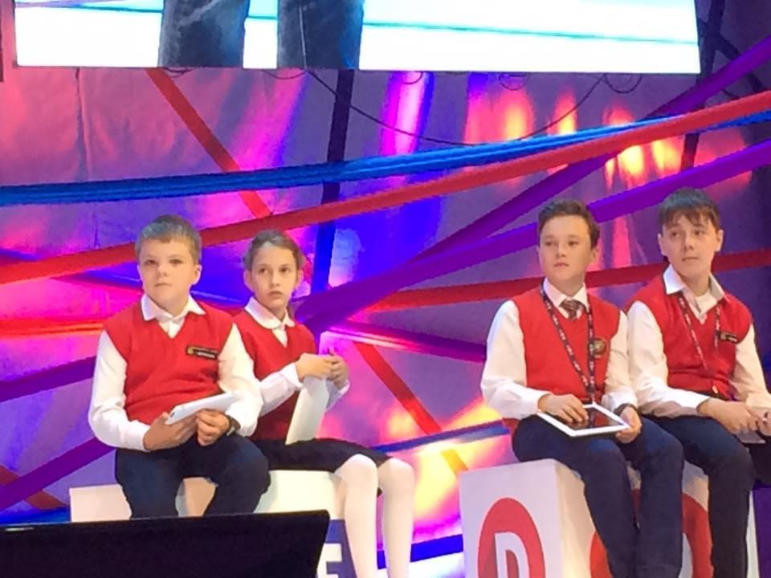
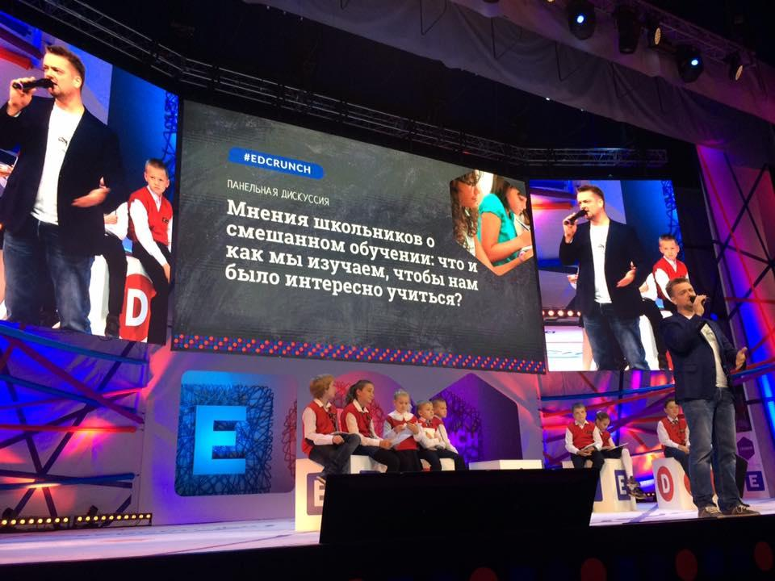
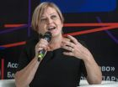
… то, что было хорошо 40 лет назад
уже не действует…

Slide 8
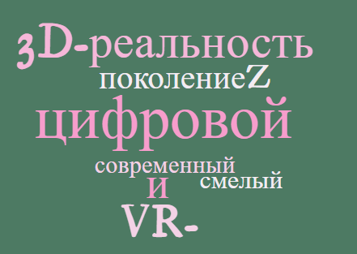
Кого мы учим?
открыты,
оптимистичны
и контактны
Свобода, творчество, развлечения

Slide 9
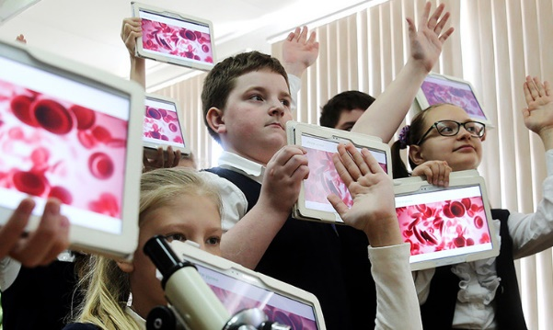
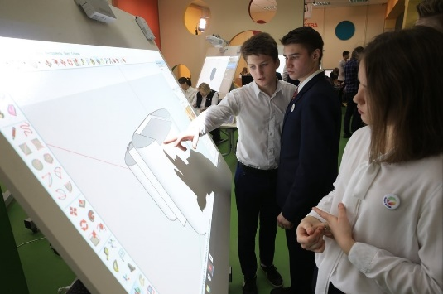
Что формируем?
Критическое мышление
Творческое мышление
Комплексное мышление
Умение общаться
Умение работать в коллективе
Совместная деятельность и сотрудничество

Slide 10
ФГОС второго поколения – ответ на вызовы современного общества Планируемые результаты – четкое отражение системно-деятельностного подхода и ориентации на ученика Образовательная программа – междициплинарный и метапредметный подход, критериальное оценивание Обеспечение – информационно-образовательная среда
?
?
?

Slide 11
Образ мышления ребенка при
«обучении ради оценки»
Образ мышления ребенка при
«обучении ради обучения»
ФИКСИРОВАННЫЙ
ОБРАЗ МЫШЛЕНИЯ
РАСТУЩИЙ
ОБРАЗ МЫШЛЕНИЯ
Желает выглядеть умным
Избегает трудностей
Быстро сдается, когда сталкивается с проблемами
Рассматривает свои усилия, как безрезультативные и напрасные
Игнорирует критику или полезную негативную обратную связь
Чувствует угрозу от успехов других
Принимает вызовы
Упорство (противостоит неудачам)
Рассматривает свои усилия, как путь к совершенствованию
Воспринимает критику
Учится на ошибках и успехах других

Slide 12
http://nis.edu.kz/

Slide 13
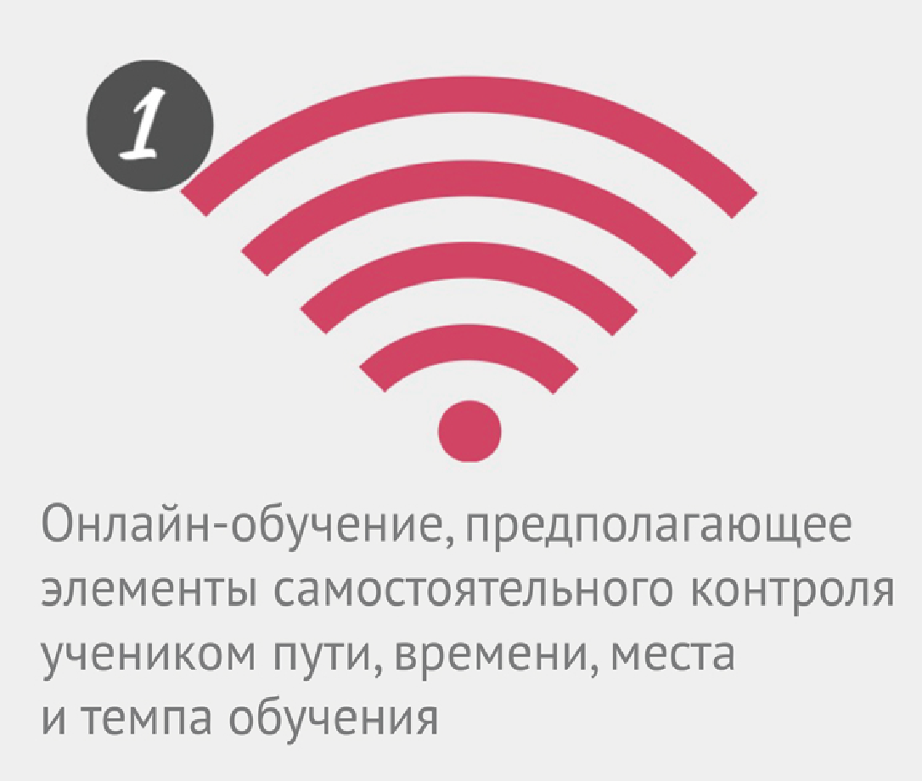
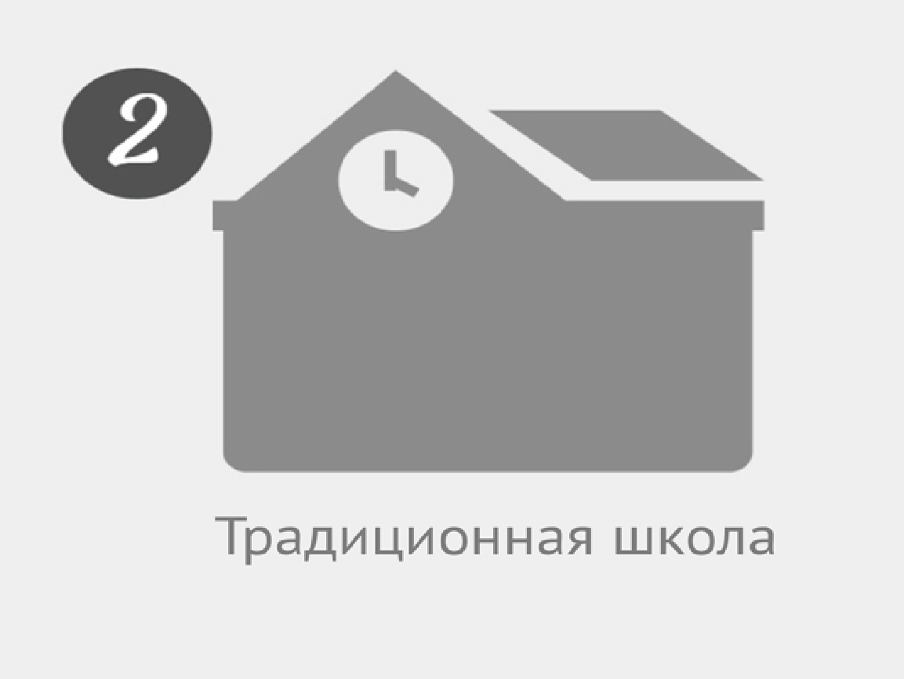
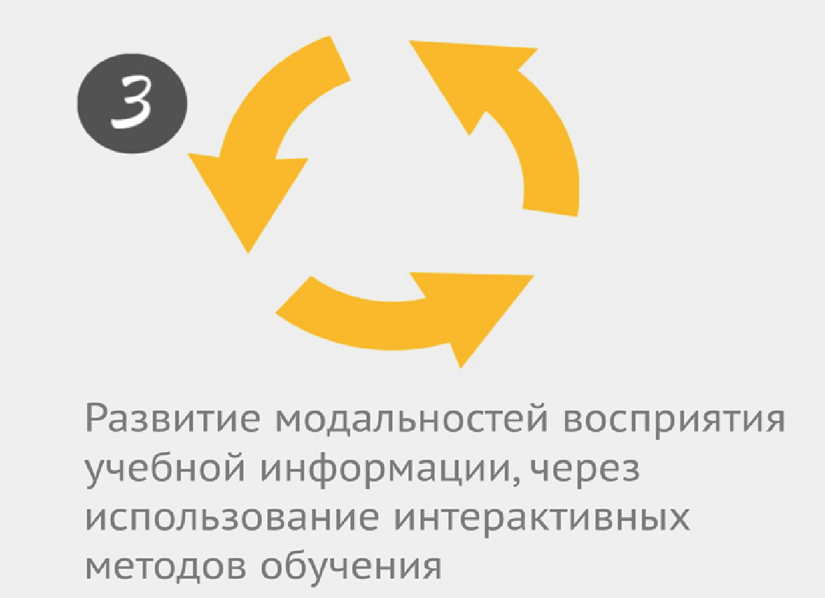
Что такое Смешанное Обучение?
+
+

Slide 14
перевернутый класс

Slide 15
ротация станций

Slide 16
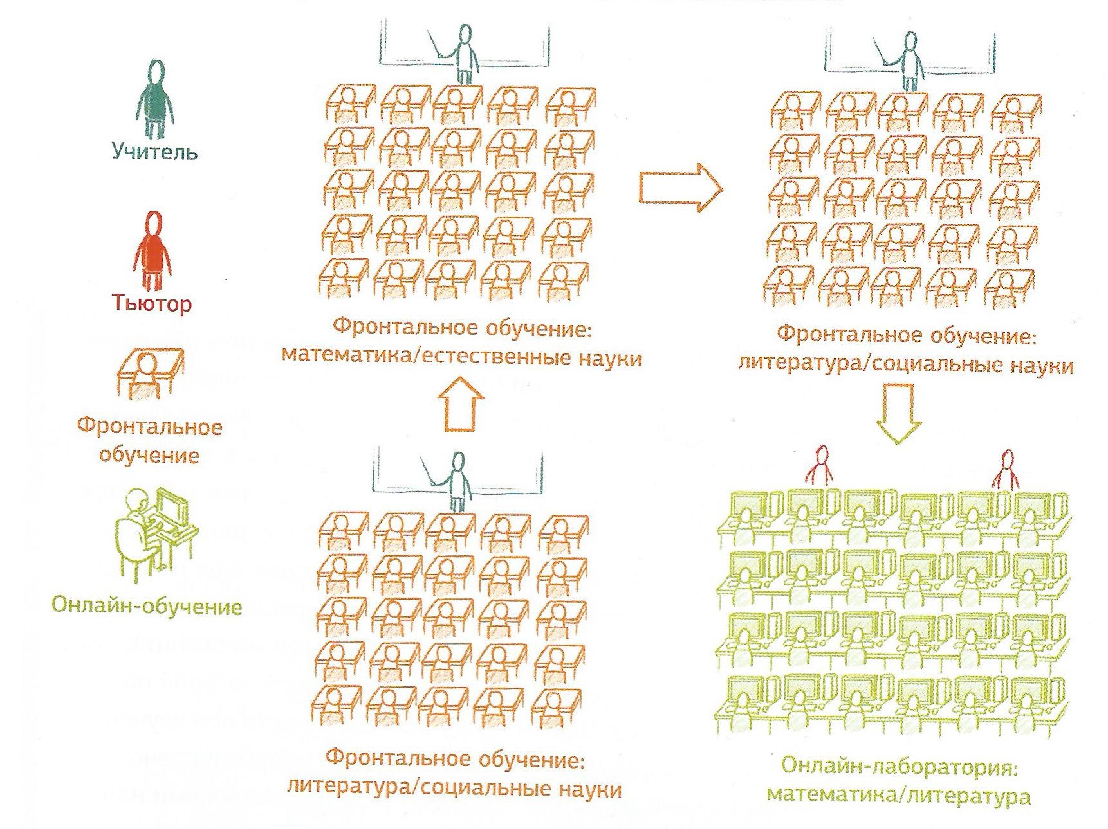
ротация лабораторий

Slide 17
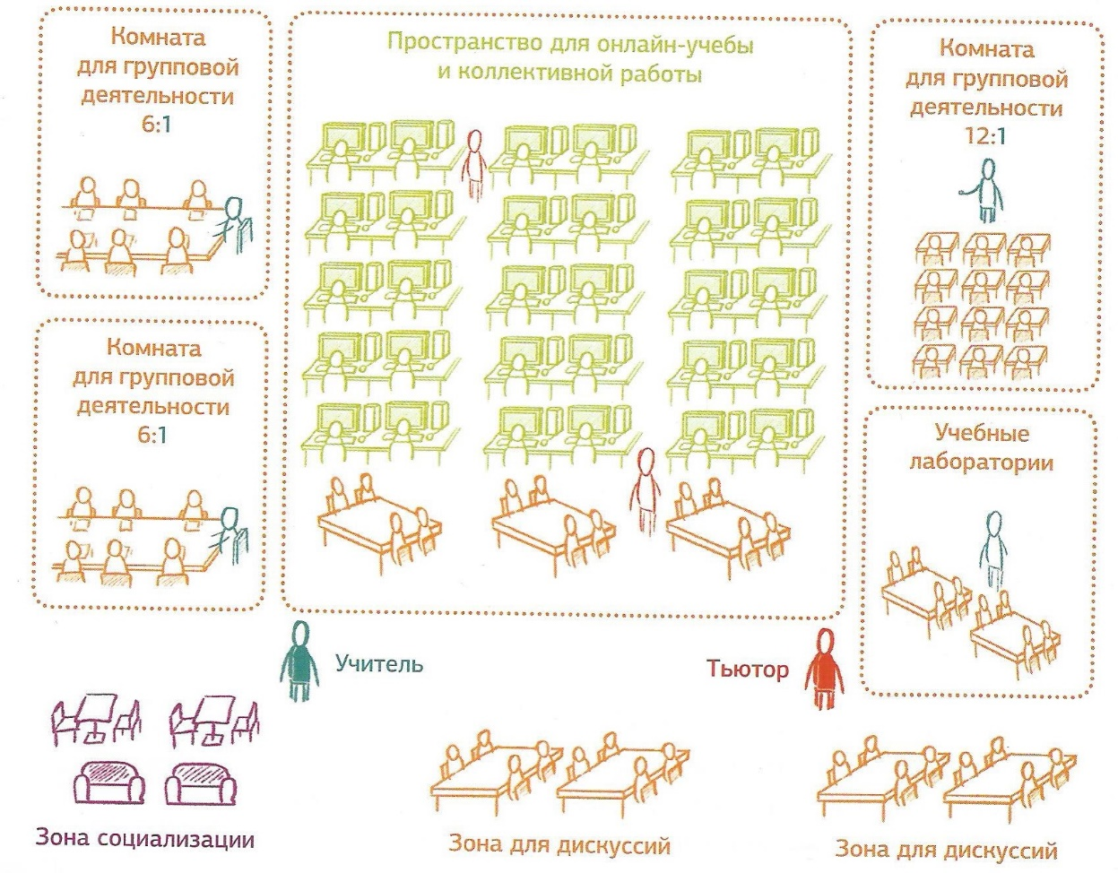
гибкая модель

Slide 18
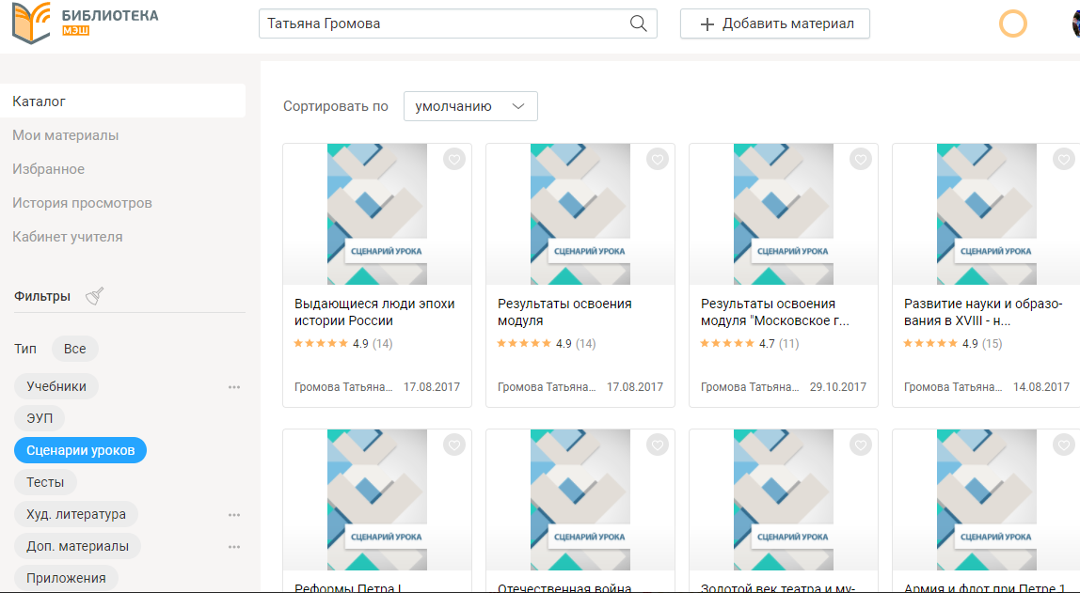
Возможности МЭШ для смешанного обучения
ID материала:
17520
61225
61223
61224
61222
60476
60082
59323
61227
61228
61226
93130

Slide 19
МЭШ: смешанное обучение

Slide 20
МЭШ: смешанное обучение

Slide 21
МЭШ: смешанное обучение

Slide 22
МЭШ: смешанное обучение

Slide 23
МЭШ: смешанное обучение

Slide 24
МЭШ: смешанное обучение

Slide 25
НО! Оцениваются только предметные результаты!

Slide 26
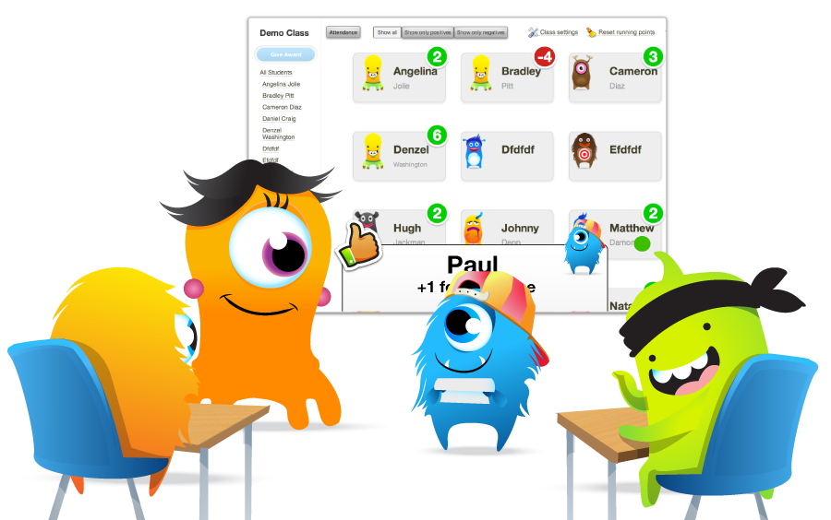
СlassDojo
В ЧЁМ ИДЕЯ?
Идея сервиса состоит в создании удобной, наглядной, легко управляемой системы поощрения с различными ролями и уровнями доступа. В ClassDojo можно зарегистрироваться в качестве учителя (который и будет создавать бейджи, ставить цели, собирать статистику и делать групповые рассылки); в качестве ученика (которому высылается персональный код для доступа к своему профилю, где он может изменить свой аватар и настроить профиль под себя); и в качестве родителя (который имеет доступ к профилю своего ребёнка). Отображать прогресс класса можно с помощью проектора прямо во время урока, если учитель сочтёт это достаточно эффективным и мотивирующим.

Slide 27
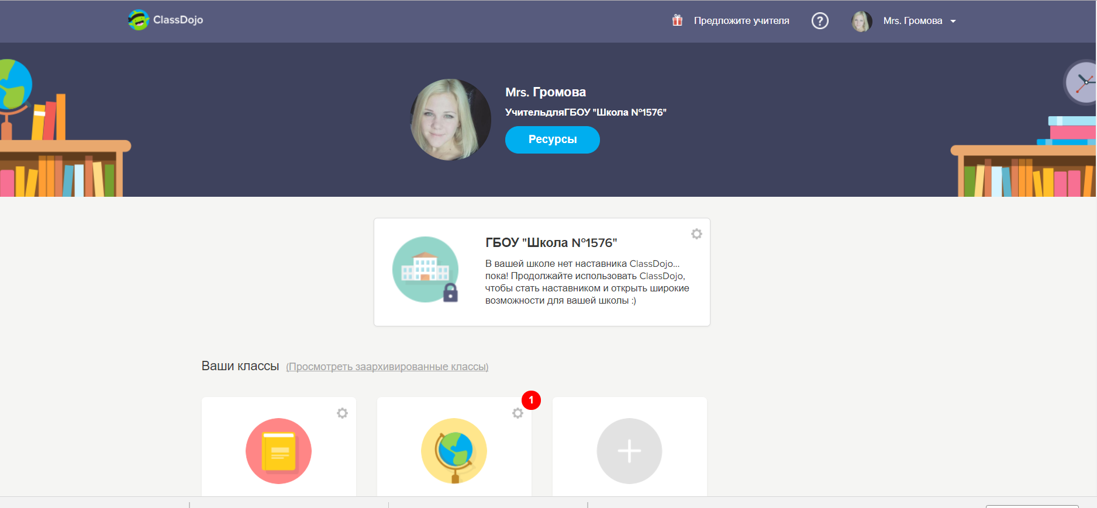

Slide 28
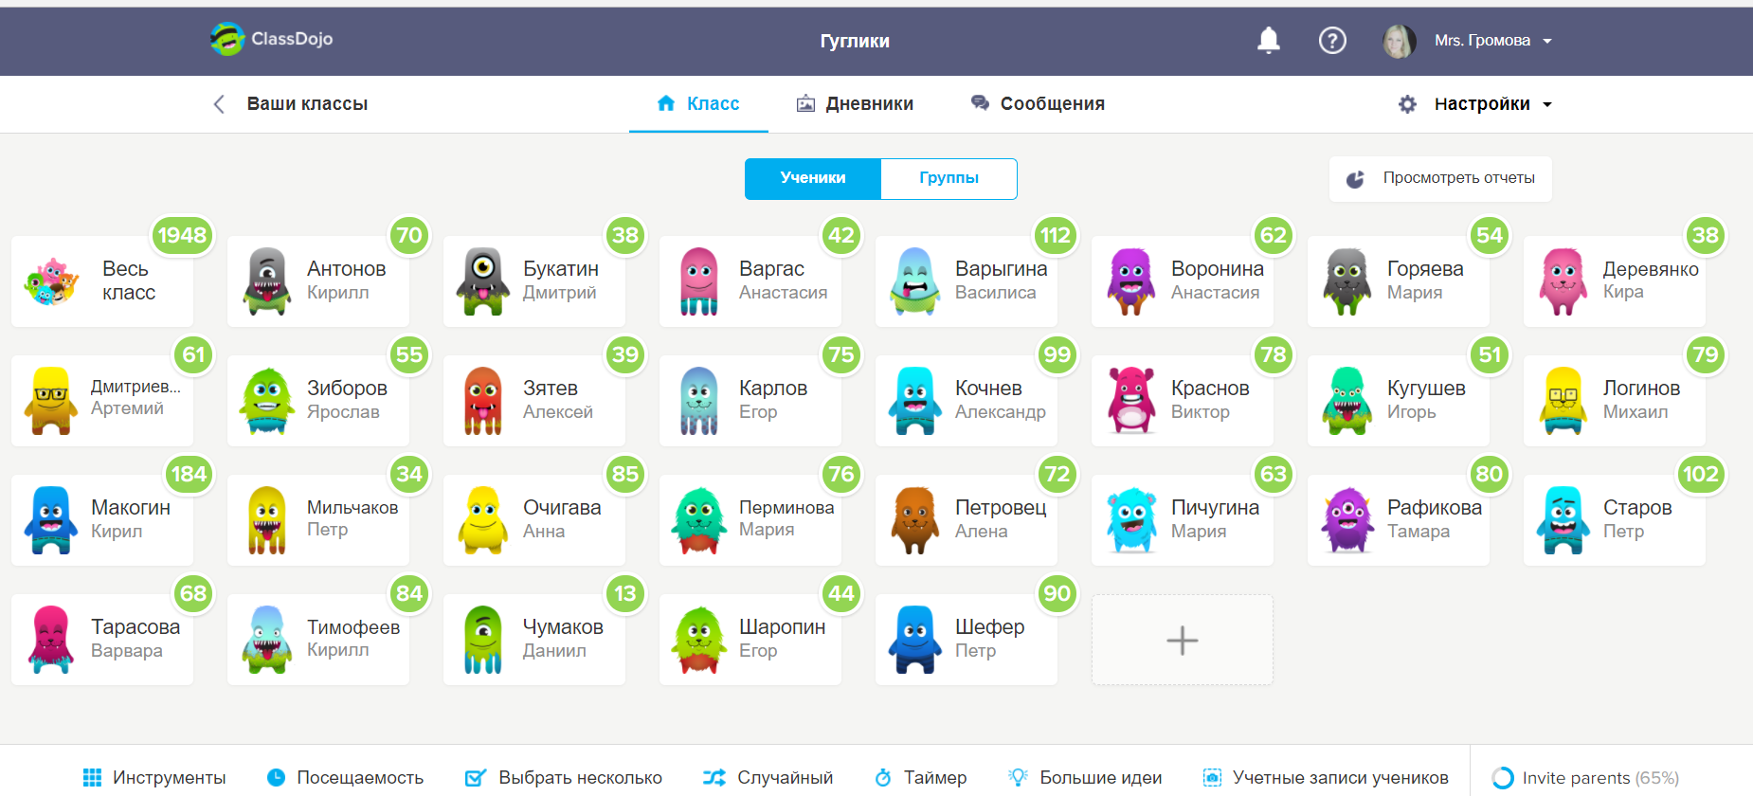

Slide 32
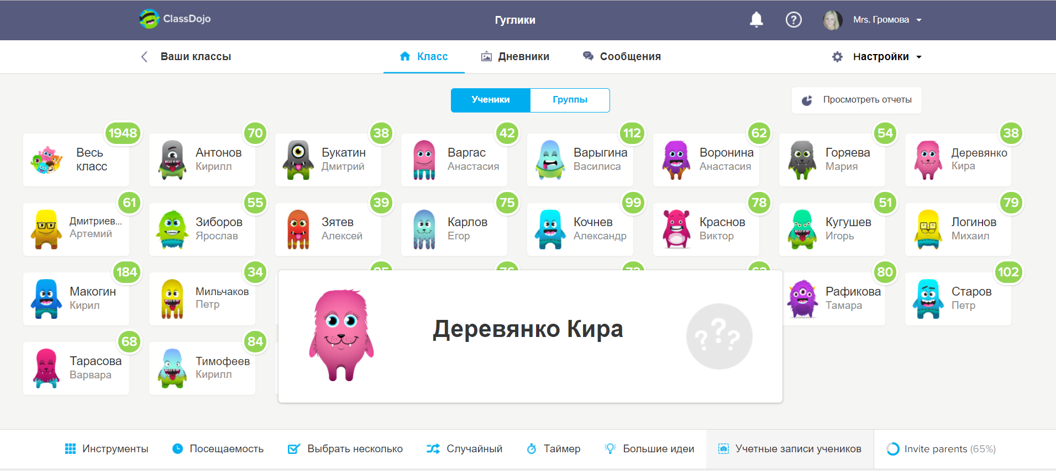

Slide 35
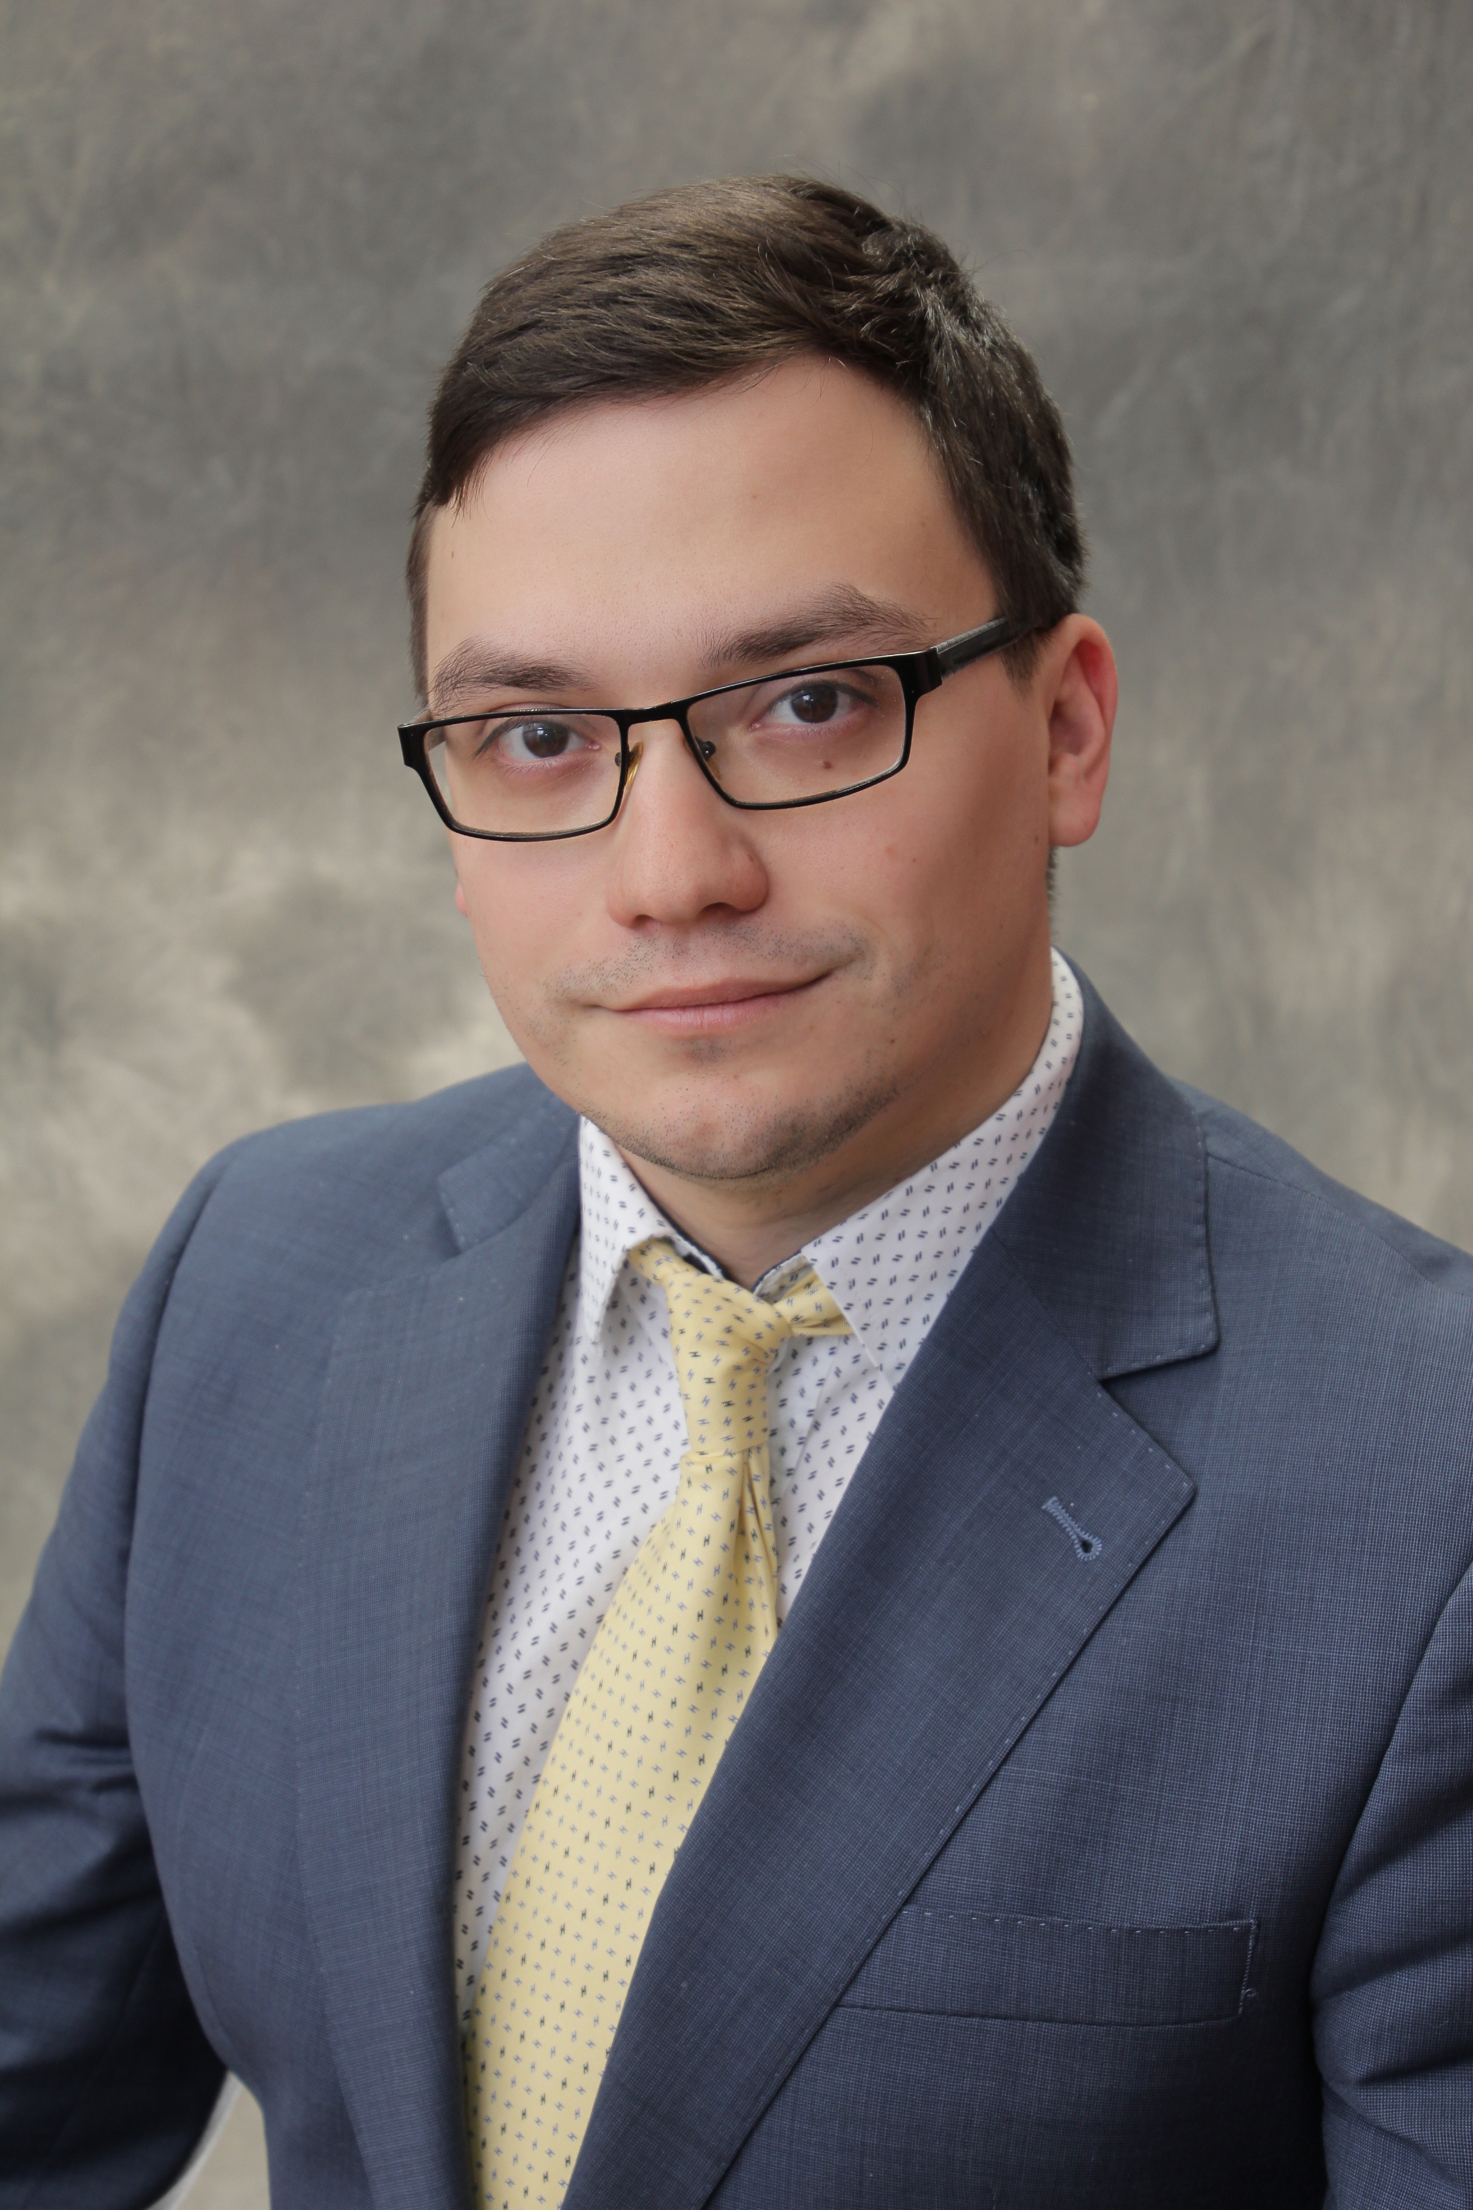
Гулин Александр Сергеевич
ГБОУ «Школа №1576»
gulin@gymn1576.ru

